Slide 1

Занятие 1
Введение в музыкально-ритмическое развитие ребёнка
Тема: значение ритма и движения в развитии дошкольника
Студенты педагогических колледжей · 90 минут

Slide 2
Цель и задачи занятия
• Цель: понять сущность музыкально-ритмического развития дошкольника и отработать базовые приёмы.
• Образовательная: понятие, отличия ритмики / танца / хореографии, задачи специалистов.
• Развивающая: анализ связи музыки, движения, эмоций и интеллекта.
• Практическая: характер музыки, настроение через движение, музыкальная реакция.
• Результат: студент может объяснить, сравнить и провести фрагмент упражнения.

Slide 3
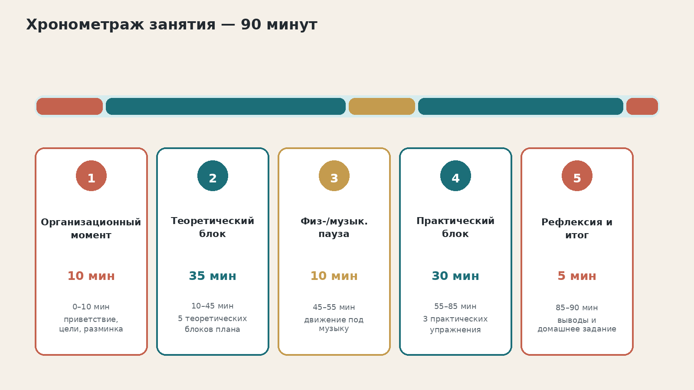
Хронометраж: 90 минут

Slide 4
1. Понятие музыкально-ритмического развития
Определение
Процесс формирования у ребёнка способности воспринимать музыку и выражать её характер, темп, динамику и ритм через движение.
• Слух + эмоция + движение
• Не только танец к утреннику
• 3–4 года: яркий характер
• 4–5 лет: контрасты
• 5–7 лет: точность и выразительность

Slide 5
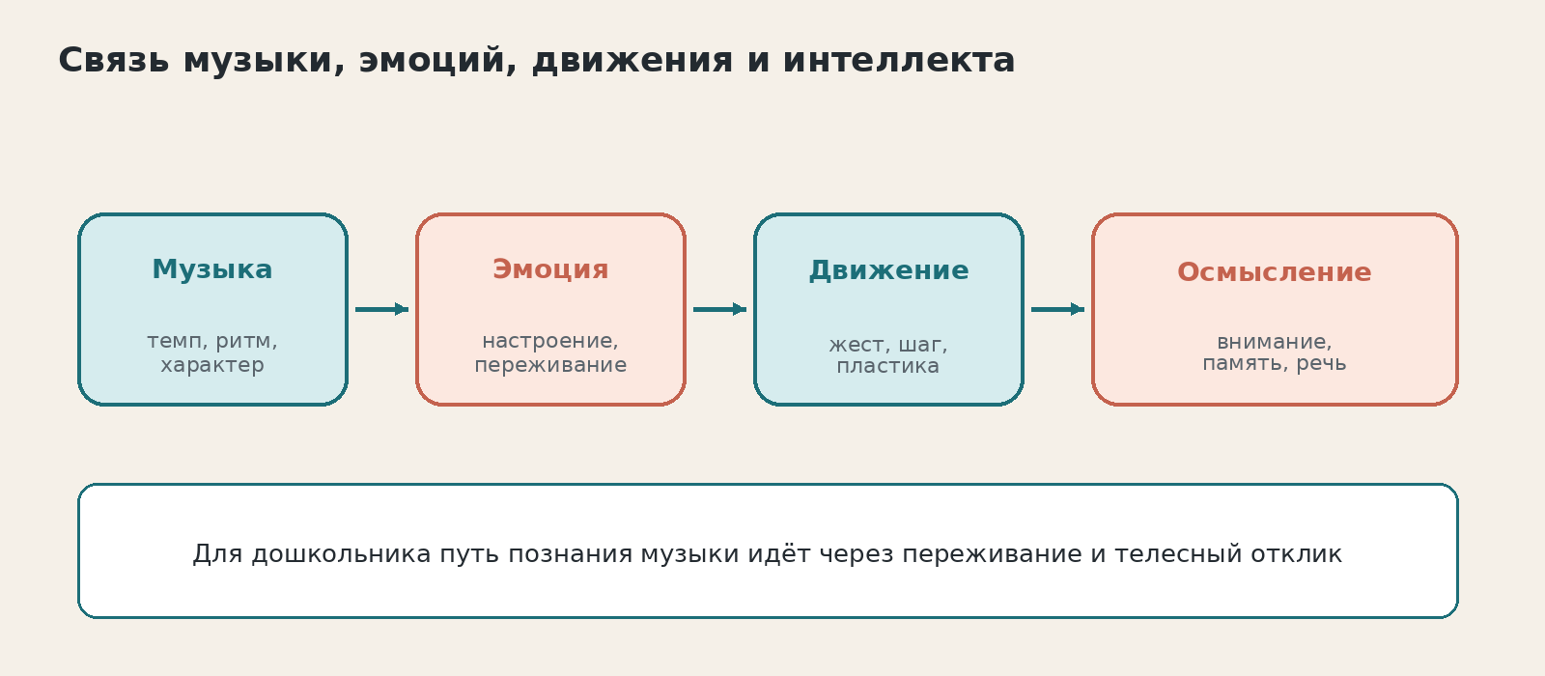
2. Связь музыки, движения, эмоций и интеллекта

Slide 6
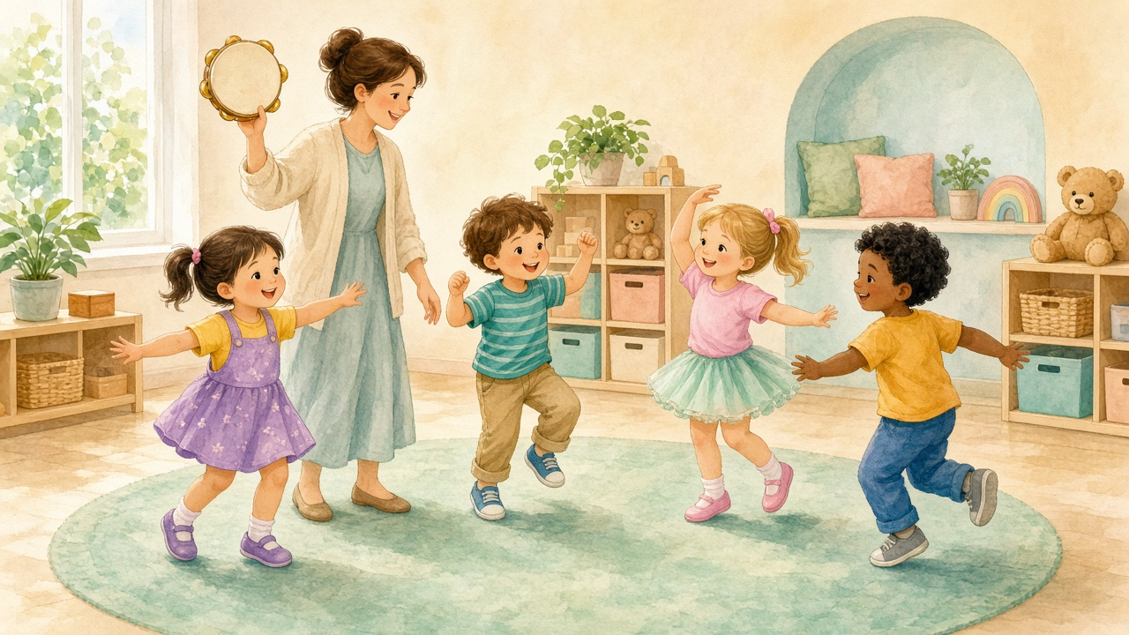
Почему это важно дошкольнику
• Ведущая деятельность — игра
• Мышление образное и действенное
• Эмоции активно развиваются
• Формируются предпосылки учебной деятельности
• Тело помогает понять музыку

Slide 7
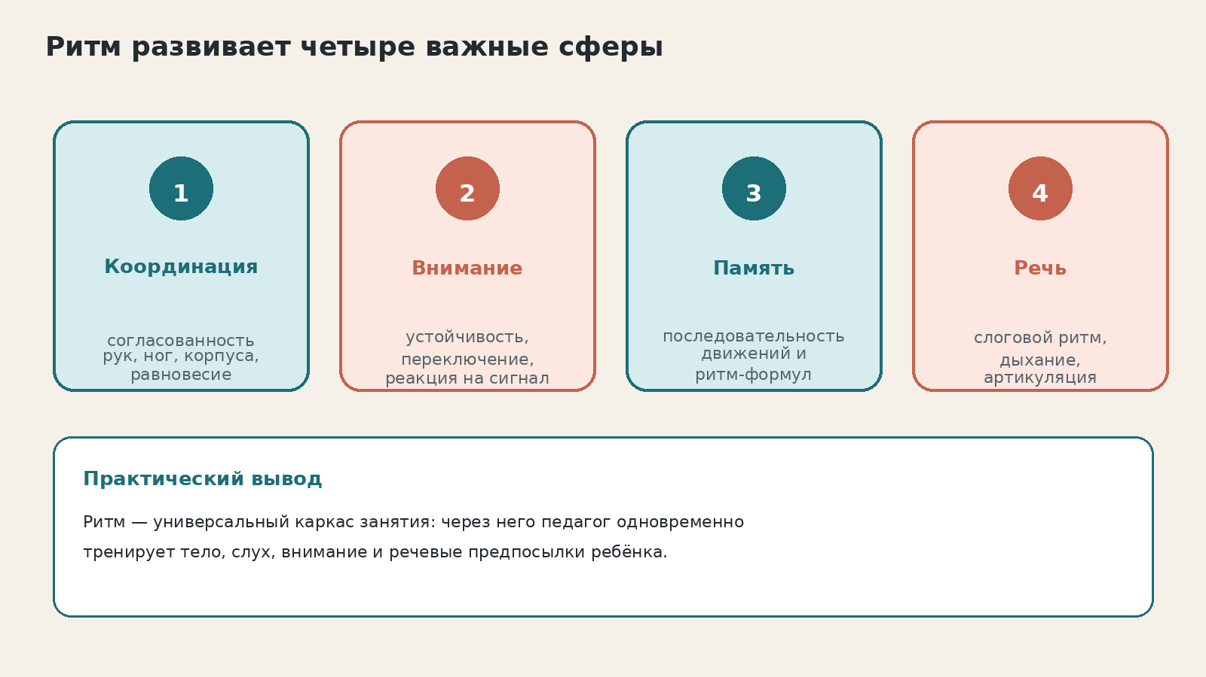
3. Роль ритма: координация, внимание, память, речь

Slide 8
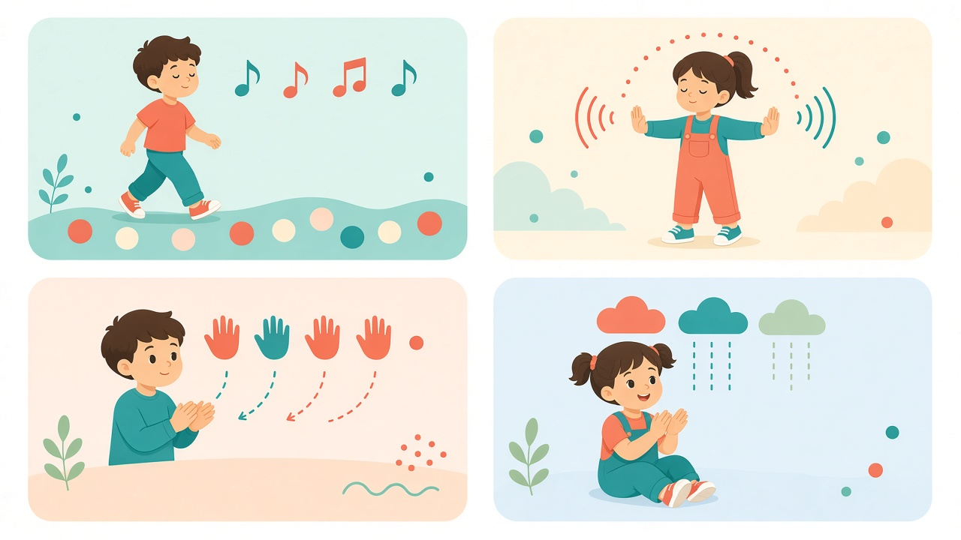
Ритм на практике: четыре сферы развития

Slide 9
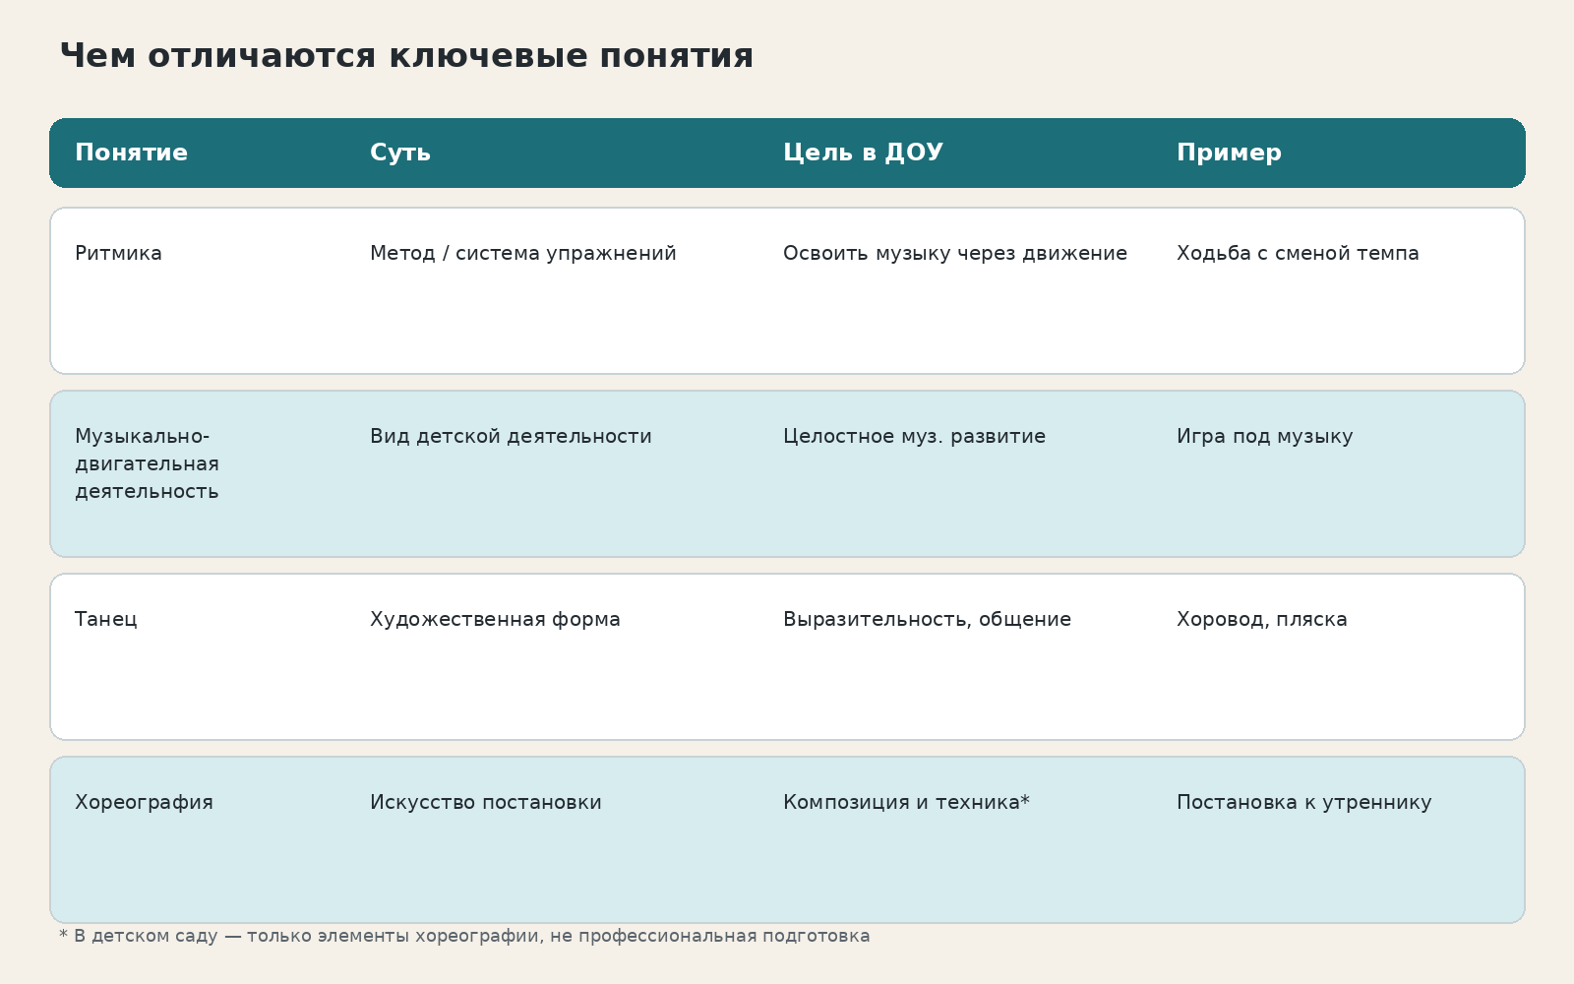
4. Ритмика, деятельность, танец, хореография

Slide 10
Важное предупреждение для практики
Типичная ошибка
Сводить всё занятие к разучиванию танца „на показ“.
Баланс: восприятие и реакция → игра → элементы танца

Slide 11
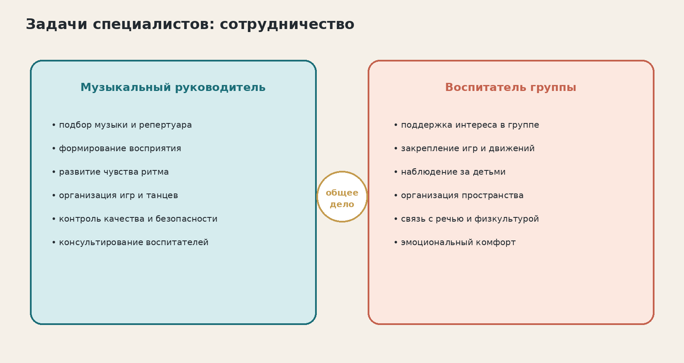
5. Задачи музыкального руководителя и воспитателя

Slide 12
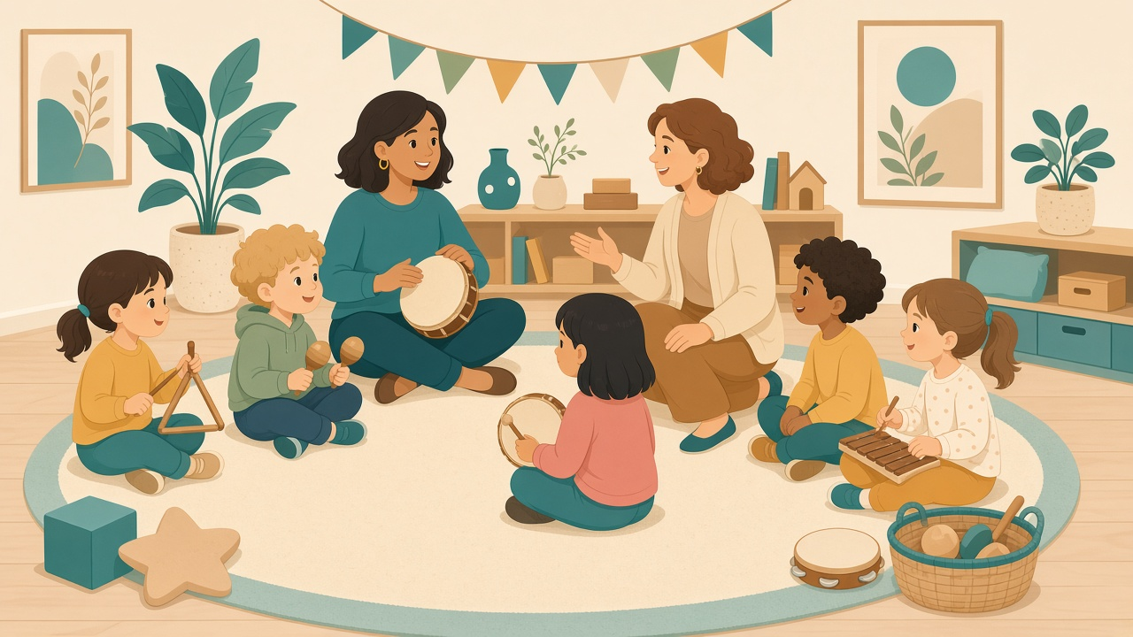
Сотрудничество специалистов
• Музруководитель проектирует и ведёт
• Воспитатель закрепляет в группе
• Вместе наблюдают за детьми
• Общие принципы: доступность, повтор, контраст, выразительность

Slide 13
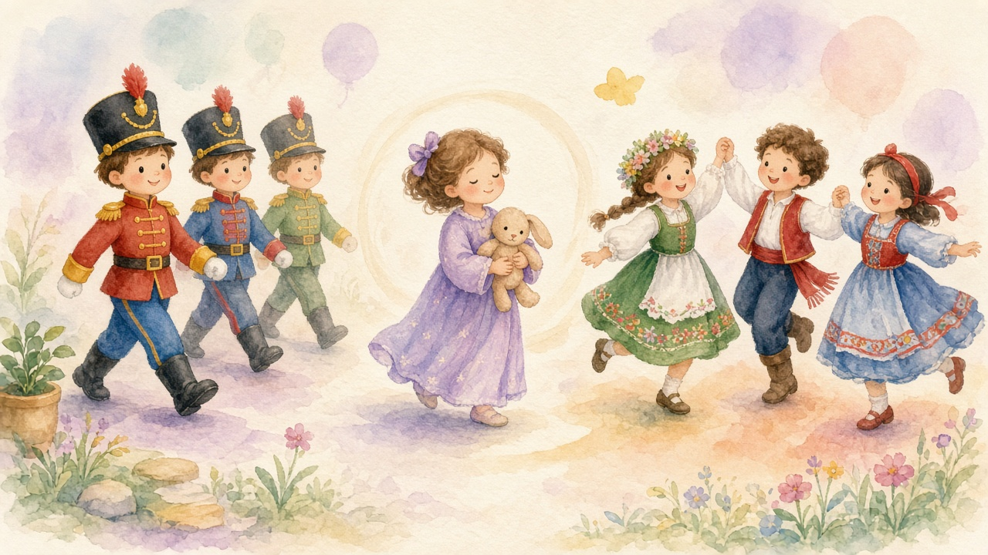
Практика со студентами
• 1) Движение под музыку разного характера
• 2) Настроение через движение
• 3) Упражнения на музыкальную реакцию
• Формат: показ → выполнение → разбор „как с детьми“

Slide 14
Практика 1. Характер музыки → качество движения
Марш
чёткий шаг, собранность
Плясовая
лёгкость, прыжковость
Колыбельная
плавность, мягкость
Вальс
кружение, мягкий акцент на „раз“

Slide 15
Практика 2–3. Настроение и музыкальная реакция
• Настроение: показать только движением, затем назвать чувство.
• Старт/стоп: движение лишь пока звучит музыка.
• Сильная доля: хлопок или притоп только на „раз“.
• Динамический код: piano — на носках; forte — энергичный шаг.
• Темповый код: ускорение и замедление строго по музыке.
• Смена образа: „капельки“ / „ветер“ по музыкальной фразе.

Slide 16
Рефлексия и домашнее задание
Обсудим
• Чем ритмическое развитие отличается от танца?
• Что тренирует упражнение «замри на паузе»?
• Где граница задач специалистов?
• Что возьмёте для детей 4–5 лет?
Домашнее задание
• Карточка упражнения
• 3 контрастных фрагмента
• Определение из Ветлугиной + сравнение с конспектом

Slide 17
Литература
• Н. А. Ветлугина — «Теория и методика музыкального воспитания в детском саду»
• Б. М. Теплов — «Психология музыкальных способностей»
• А. И. Буренина — «Ритмическая мозаика»

Slide 18
Ритм и движение — ежедневный ресурс развития ребёнка
Воспитатель замечает, закрепляет и продолжает музыкальный опыт

